Slide 1
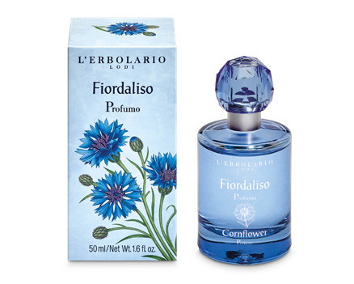






L’ ERBOLARIO
Ficha técnica – comercial
FIORDALIS
Perfume
REF. 066.115
PRESENTACIÓN
Al igual que muchos acianos crean un sorprendente bouquet azul con matices vivos y profundos, por lo que las delicadas notas florales y de ámbar de esta fragancia se realzan entre sí para componer una sinfonía intensa e inesperada.
mandarina, grosella negra, flor de Dalise, pétalos de rosa, vainas de vainilla, ámbar
NOTAS AROMÁTICAS
NOTA DE SALIDA:
MANDARINA, RIBES NEGRO
NOTA DE CORAZÓN:
FIORDALIS, PÉTALOS DE ROSA
NOTA DE FONDO:
BAYAS DE VAINILLA, AMBRA
Familia olfativa
Floral, Ámbar
Ventas Relacionadas
Toda la linea Fiordalis
Formato & material
Botella de vidrio de 50 ml
Etiquetado ambiental
Para la correcta eliminación de los componentes del embalaje, toda la información necesaria se muestra en la tabla relativa a la recogida diferenciada, presente en el envase o en el embalaje primario.
24
RICICLABILE AL 100%
Monitoraggio del contenuto di 8 metalli* per minimizzare i
rischi d’allergia e salvaguardare così anche le pelli più sensibili. *Nichel, Piombo, Arsenico, Cadmio,
Mercurio, Antimonio, Cromo e Cobalto.
SENZA INGREDIENTI DI DERIVAZIONE ANIMALE

